Slide 1

KAN vs MLP Как устроено и зачем

Slide 2
Почему MLP — это «чёрный ящик»?
Многослойный персептрон (MLP) — основа современного глубокого обучения:
Фиксированные функции активации (ReLU, SiLU) в узлах
Обучаются только скалярные веса на рёбрах
Выразительная сила гарантирована универсальной теоремой аппроксимации
Проблема:
MLP — это закрытый «чёрный ящик»
Мы не можем понять, как именно сеть пришла к решению
Это критично для научных задач, где важна интерпретируемость

Slide 3

Идея KAN: вывернуть MLP наизнанку
KAN основаны на теореме Колмогорова–Арнольда (1957):
любая непрерывная функция f от n переменных на компакте может быть представлена в виде композиции одномерных функций и операций сложения:
$f\left(x\right)=\sum_{q=1}^{2n+1}{Φ_{q}}(\sum_{p=1}^{n}{φ_{q,p}}\left(x_{p}\right))$,
Ключевая идея: функции активации находятся на рёбрах, а не в узлах.
Параметры | MLP | KAN
Активации | В узлах (фиксированные) | На рёбрах (обучаемые)
Веса | Скалярные | Одномерные функции
Узлы | Вычисляют активации | Только суммируют

Slide 4
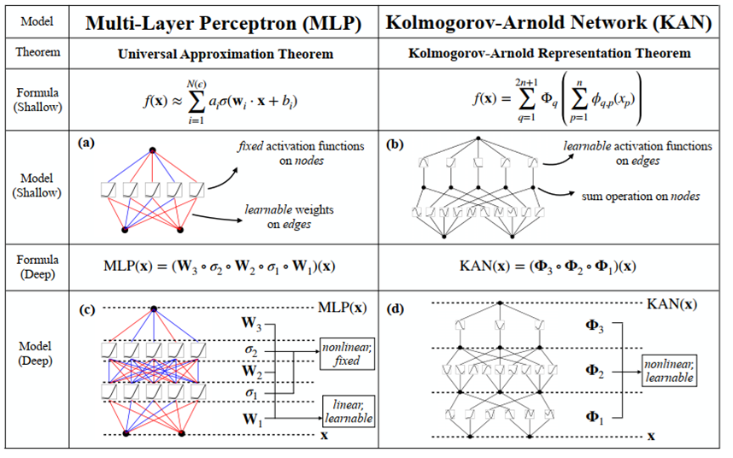

MLP vs KAN: сравнение архитектур
MLP:
Нейроны = фиксированные функции активации
Рёбра = скалярные веса
Граф вычислений: активация → взвешивание → сумма
KAN:
Нейроны = сумматоры
Рёбра = обучаемые функции ϕ(x)
Граф вычислений: x → ϕ(x) → сумма
Слой: $x_{l+1,j}=\sum_{i=1}^{n_{in}}{φ_{l,j,i}(x_{l,i})}$
Рисунок 1: Многослойные персептроны (MLP) против сетей Колмогорова-Арнольда (KAN)

Slide 5
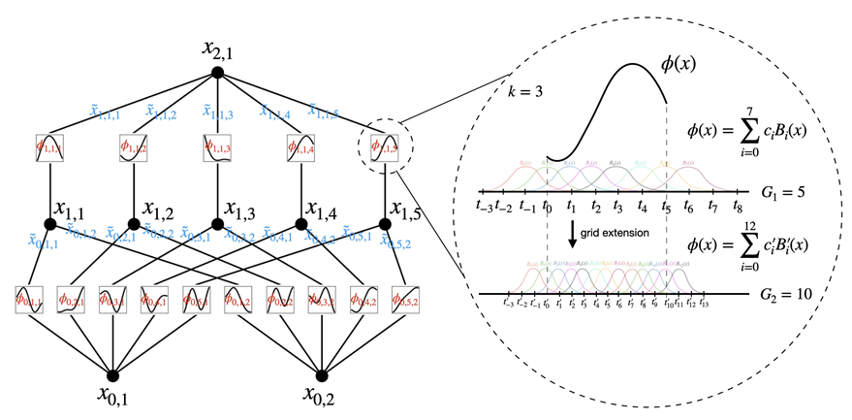

Обучаемая функция на ребре
Каждая функция активации представляется как:
$φ\left(x\right)=ω_{b}b\left(x\right)+ω_{s}spline(x)$,
$$spline\left(x\right)=\sum_{i}{c_{i}}B_{i}(x)$$
Компоненты:
b(x) — базисная функция (обычно silu(x)=x⋅σ(x));
Bi(x) — B-сплайновые базисные функции порядка k (кубические, k=3);
ci — обучаемые коэффициенты сплайна;
wb, ws — обучаемые масштабирующие коэффициенты.
Рисунок 2: Слева: Обозначения активаций, проходящих через сеть.
Справа: функция активации параметризована как B-сплайн, что позволяет переключаться между крупнозернистыми и мелкозернистыми сетками.

Slide 6
Обучение KAN vs MLP — ключевые различия
Базовый процесс
Специфические шаги обучения KAN
 | MLP | KAN
Алгор-итм | Стандартный backpropagation | Backpropagation + дополнительные шаги
Оптими-заторы | SGD, Adam (стабильно) | Adam, LBFGS (при G>100 LBFGS замедляется)
Гради-енты | По скалярным весам w | По коэффициентам сплайнов ci​ и масштабам wb​,ws​
Регуля-ризация | L1/L2, dropout | L1 на сплайновых коэффициентах (разреживание сети)
1. Динамическое обновление сетки (обязательно)
B-сплайны определены на фиксированной сетке [a,b]
Входные значения могут выходить за пределы → нестабильность
Решение: периодическая перестройка сетки под текущее распределение данных
2. Расширение сетки - увеличение числа интервалов сетки G→G′ для повышения точности
3. Чувствительность к гиперпараметрам
Требуется настройка: порядок сплайна k (обычно 3), число интервалов G, частота обновления
Шум → осцилляции сплайнов → необходима регуляризация

Slide 7
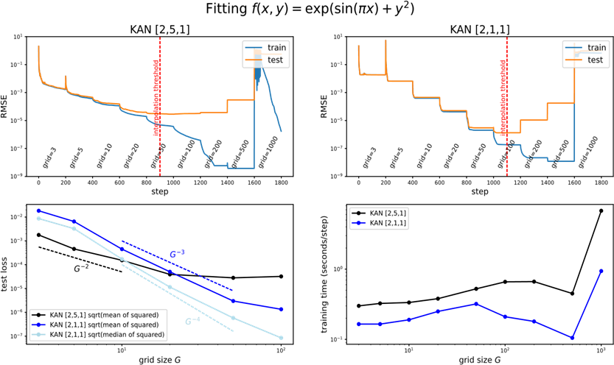
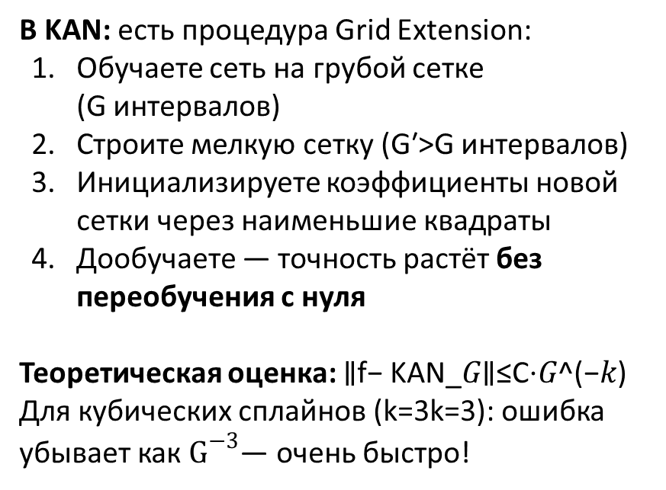
Ключевое отличие №1 — Расширение сетки Как KAN повышает точность без переобучения
В MLP: хотите повысить точность → увеличиваете ширину/глубину → переобучаете с нуля (дорого)
В KAN: есть процедура Grid Extension:
Обучаете сеть на грубой сетке (G интервалов)
Строите мелкую сетку (G′>G интервалов)
Инициализируете коэффициенты новой сетки через наименьшие квадраты
Дообучаете — точность растёт без переобучения с нуля
Теоретическая оценка: ∥f− KAN_𝐺​∥≤C⋅𝐺^(−𝑘)
Для кубических сплайнов (k=3k=3): ошибка убывает как $G^{−3}$— очень быстро!
Рисунок 3: Вверху: динамика обучения KAN [2,5,1] ([2,1,1]) с расширением сетки. Внизу слева: тест RMSE следует законам масштабирования в зависимости от размера сетки G. Внизу справа: время обучения благоприятно масштабируется с размером сетки G.

Slide 8
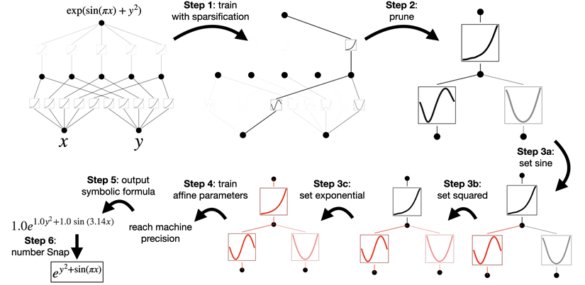
Ключевое отличие №2 — Интерпретируемость KAN — это «белый ящик»
KAN можно:
Визуализировать: каждое ребро — это функция, её можно нарисовать
Анализировать: определить важность каждого признака
Извлекать формулы: превратить сеть в символическое выражение
Пример: обучение на f(x,y)=sin(x)+ey
KAN выделит одно ребро для sin(x), другое для ey
Мы увидим это в визуализации
Для науки это революция: ИИ не просто предсказывает, а открывает законы
MLP даёт ответ, но не объяснение.
Рисунок 4: Пример символической регрессии с помощью KAN.

Slide 9
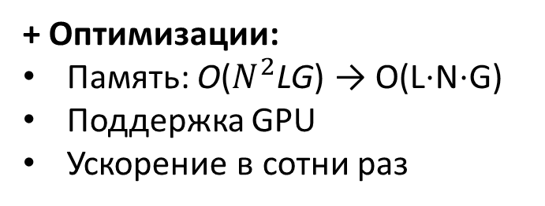
Библиотека pykan: AI + Science
Три новых компонента:
MultKAN — узлы умножения
Выявление мультипликативных структур (y=x⋅y)
Нет обучаемых параметров в узлах умножения
kanpiler — компилятор формул
Превращает символьную формулу в KAN
Парсинг → модификация → сборка
Tree converter — преобразование в деревья
Строит интерпретируемое дерево решений
Открывает лагранжианы, симметрии, законы
+ Оптимизации:
Память: O($N^{2}$LG) → O(L⋅N⋅G)
Поддержка GPU
Ускорение в сотни раз

Slide 10
Двунаправленная синергия
Science → KAN (встраивание знаний)
KAN → Science (извлечение знаний)
Уровень | Инструмент | Пользователь задает
Важные признаки | augment_input | «y зависит только от x₁, x₂»
Модульные структуры | module | «x₁ и x₂ аддитивно влияют на y»
Точная формула | kanpiler | «y = sin(x₁) + exp(x₂)»
Инструмент | Что даёт
prune_input | Определяет важные признаки
auto_swap | Выявляет модули
auto_symbolic + symbolic_formula | Извлекает формулы
rewind | Проверяет гипотезы

Slide 11
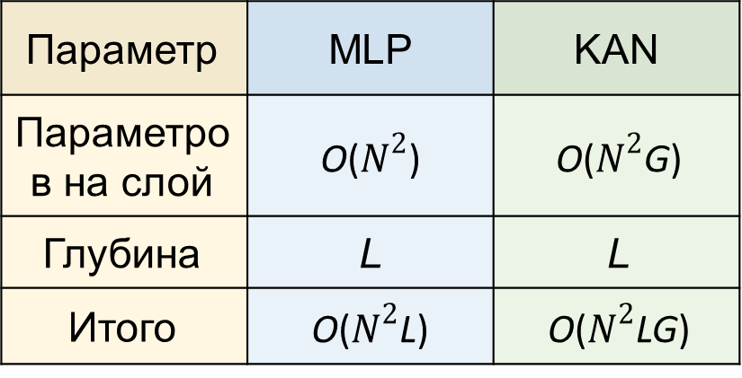
Сравнение параметров и сложности
Нюансы:
KAN требуют больше параметров при одинаковой ширине
KAN используют значительно меньшую ширину (N≈10 вместо N≈100)
Это компенсирует разницу
Скорость:
KAN медленнее MLP в 10–100 раз
из-за B-сплайнов
Сложно распараллелить
Параметр | MLP | KAN
Параметров на слой | O($N^{2}$) | O($N^{2}$G)
Глубина | L | L
Итого | O($N^{2}$L) | O($N^{2}$LG)

Slide 12

Экспериментальная проверка: восстановление закона затухающего осциллятора
Физическая система: Уравнение движения: $m\ddot{x}+c\dot{x}+kx=0$ Отсюда ускорение: $a=−\frac{k}{m}x−\frac{c}{m}v$.
Параметры (одна среда): m=1.0 кг, k=4.0 Н/м, c=0.3 Н·с/м Истинный закон: a=−4.0x−0.3v​
Данные: • 9 траекторий (численное интегрирование, solve_ivp) • 500 точек на траекторию, t∈[0,20] • Всего 4500 точек, разбиение 80%/20% (train/test) • Аддитивный гауссов шум к ускорению: уровни 0%, 1%, 3%, 5%, 7%, 10% (и до 75% в отдельных тестах)
Модели: • KAN: архитектура [2,2,1], линейные B-сплайны (k=1), grid=10, ~66 параметров • MLP: 2→16→1, активация ReLU, 65 параметров (сравнимое число)
Цель эксперимента: Сравнить точность, интерпретируемость и устойчивость к шуму; извлечь аналитическую формулу из KAN и сопоставить с MLP.

Slide 13
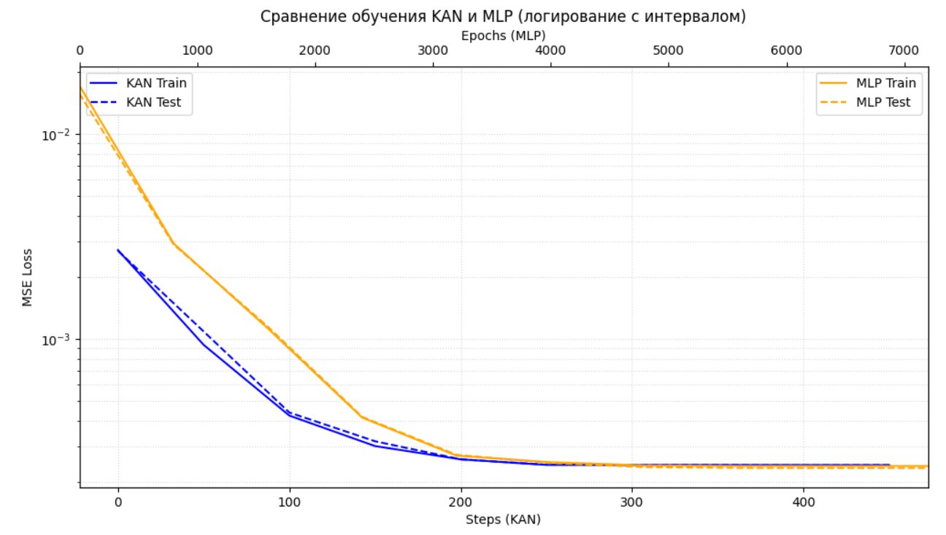
Сравнение KAN и MLP (фиксированная среда, 1% шума) Точность почти одинакова, но KAN интерпретируема
Качество предсказания (MSE на тесте):
KAN = 2.43·10⁻⁴,
MLP = 2.35·10⁻⁴
Скорость сходимости: • KAN (L‑BFGS) выходит на плато за ~300 шагов • MLP (Adam) требует >5000 эпох → KAN эффективнее по итерациям, но шаг L‑BFGS тяжелее

Slide 14
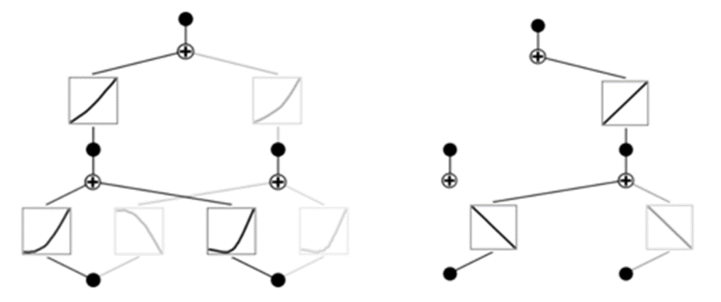
Сравнение KAN и MLP (фиксированная среда, 1% шума) Точность почти одинакова, но KAN интерпретируема
Визуализация архитектуры KAN: • До обучения: все рёбра равномерны • После обрезки: остаются только два значимых ребра (x→a и v→a), толщина пропорциональна вкладу
Символьная формула, извлечённая из KAN: a=−4.0841⋅x−0.3008⋅v−0.0009​ Отклонение от истины < 2.1%
Рисунок 5 KAN до обучения (слева) и обрезанный KAN после обучения (справа).
Вывод: MLP – чёрный ящик (только ответ). KAN – белый ящик (ответ + формула + визуализация).

Slide 15
Влияние уровня шума (0%…10%) Коэффициенты устойчивы, но интерпретируемость падает
Сравнение MSE и численных коэффициентов KAN:
Наблюдения: • MSE обеих моделей практически одинаковы при всех шумах • Коэффициенты α и β остаются в пределах ±0.02 от истинных (−4.0 и −0.3) даже при 10% шума
Визуализация архитектуры KAN (вставить три рисунка: при 0%, 3%, 7%): • 0% – максимальная разреженность (только два ребра) • 3% – появляются дополнительные тонкие связи • 7% – структура теряет разреженность, сеть пытается учесть шум
Шум | MSE KAN | MSE MLP | α (коэф. при x) | β (коэф. при v)
0% | 5.5·10⁻⁸ | 6.0·10⁻⁶ | –4.0001 | –0.3002
1% | 2.3·10⁻⁴ | 2.3·10⁻⁴ | –3.9983 | –0.3037
3% | 2.0·10⁻³ | 2.0·10⁻³ | –4.0117 | –0.3001
5% | 5.6·10⁻³ | 5.5·10⁻³ | –4.0089 | –0.2981
7% | 1.1·10⁻² | 1.1·10⁻² | –4.0135 | –0.3137
10% | 2.2·10⁻² | 2.2·10⁻² | –4.0238 | –0.3087
Вывод: Численные коэффициенты надёжны, но визуальная интерпретируемость и простота символьной формулы ухудшаются с ростом шума.

Slide 16
Символьная регрессия: «сырые» формулы vs ограничение библиотеки Автоматическая регрессия чувствительна к шуму
Примеры формул, выданных auto_symbolic:
Проблема: даже при 0% шума появляются экспоненциальные «хвосты», при ≥3% формула становится нечитаемой физически.
Решение – принудительно линейная библиотека (только ‘x’):
При любом шуме (вплоть до 75%) получаем чистую линейную формулу a=αx+βv+const
Пример при 10%: a=−4.003x−0.226v−0.0374 (коэффициенты близки к истинным)
Ограничение: требует априорного знания о линейности закона. В общем случае нужна постобработка или ручная регрессия.
Шум | Символьная формула KAN (auto_symbolic)
0% | 31.555 – 35.5505·exp(0.0001·exp(4.2·x₂) – 0.1188·exp(–9.792·x₁))
3% | 26.6992 – 26.5359·exp(0.0048·exp(3.4001·x₁) + 0.0021·exp(1.8·x₂))
7% | –0.39·x₁ – 97.8607·exp(0.0071·exp(1.8081·x₁) + 0.0001·exp(3.4282·x₂)) + 98.5487 + 0.0135·exp(–5.8·x₂)
Вывод: Для высокой интерпретируемости автоматическую символьную регрессию нужно дополнять обрезкой, дообучением с замороженной сеткой или сужением библиотеки.

Slide 17
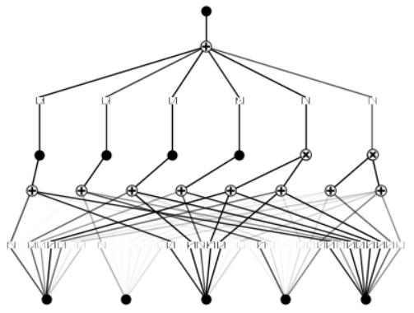
Обобщение без инженерии признаков (MultKAN) Автоматическое открытие мультипликативной структуры?
Идея: Подать на вход только 5 исходных переменных: (x,v,k,c,1/m) – без производных комбинаций. Использовать MultKAN с узлами умножения, чтобы сеть сама «открыла» произведения (k/m)x и (c/m)v.
Эксперимент 1 – дискретные параметры • k∈{2,4,6}, c∈{0.1,0.3,0.5}, m∈{0.5,1.0,2.0} • Архитектура [5,[4,2],1] с кубическими сплайнами • Результат: MSE ~ 2.0, предсказания хаотичны
Рисунок 6 Визуализация итоговой архитектуры

Slide 18
Обобщение без инженерии признаков (MultKAN) Автоматическое открытие мультипликативной структуры!
Эксперимент 2 – почти непрерывные параметры • Диапазоны: k∈[1,8], c∈[0.05,0.8], m∈[0.3,2.5] (по 7 значений) • Данных 514 500 точек, архитектура [5,[4,2],1] с линейными сплайнами • MSE на тесте снизилась до 4.1⋅10е−3 – численно модель работает Однако:
символьная регрессия выдаёт сложные нелинейные выражения
линейная регрессия предсказаний на правильные физические комбинации (k/m)x и (c/m)v даёт R2=0.40 – структура не выделена
Вывод: MultKAN не способен самостоятельно сформировать простую мультипликативную формулу. Для получения интерпретируемого закона необходима инженерия признаков.

Slide 19
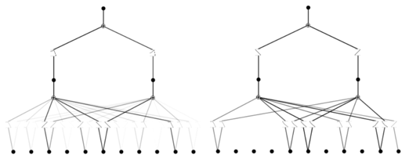
Обобщение с инженерией признаков (11 входов) Правильные признаки → идеальное восстановление закона
Расширенный набор признаков (11 входов): x, v, k, c, m, k/m, c/m, kx, cv, kx/m, cv/m (масштабированы только x и v)
Архитектура: KAN [11, 2, 1], линейные B-сплайны (k=1, grid=3) Обучение: Adam (500 шагов) + L‑BFGS (300 шагов) + обрезка (два этапа)
Результат после обрезки:
Сеть сохранила только два значимых ребра: от kx/m и cv/m
Символьная регрессия (библиотека 'x') даёт: a=−0.9990⋅(k⋅x/m)−0.9986⋅(c⋅v/m) +(пренебрежимо малые члены).
MSE на тесте: 6⋅10е−6 (на несколько порядков ниже, чем без инженерии)
Вывод: Симбиоз предметных знаний и KAN даёт полностью интерпретируемую, точную и обобщаемую модель – идеальный инструмент для открытия законов.
Рисунок 6 Начальная и конечная структура обобщенной модели

Slide 20
Выводы по экспериментам KAN – мощный нишевый инструмент для AI+Science
KAN успешно восстанавливает физический закон, выдавая символьную формулу (в отличие от MLP).
Численные коэффициенты устойчивы к шуму (до 10% и выше).
«Сырая» символьная регрессия чувствительна к шуму; для чистоты нужна постобработка или ограничение библиотеки.
Обобщение без инженерии признаков (MultKAN) — практически нереализуемо; сеть не выделяет мультипликативную структуру.
При разумном инжиниринге признаков даже простейшая KAN даёт идеальный результат.
KAN требует ручной настройки (grid, порядок сплайна, обрезка) и медленнее MLP, но для научных задач его интерпретируемость перевешивает.
Итог: KAN — это «белый ящик» для AI+Science, но его применение должно сопровождаться предметными знаниями.

Slide 21
Где KAN побеждает MLP Области превосходства
Где MLP остаётся лучше
Ограничения KAN
✅ Символьная регрессия - восстановление математических формул из данных
✅ Научные вычисления (AI+Science) - физика, химия, биология, открытие законов, сохраняющихся величин
✅ Решение дифференциальных уравнений (PDE) - более быстрые законы масштабирования
✅ Табличные данные с небольшим числом признаков - превосходная точность при малом размере сети
✅ Интерпретируемые модели - возможность объяснить решение
❌ Крупные сенсорные данные (изображения, видео, аудио) MLP / CNN / Transformer лучше
❌ Обработка естественного языка (NLP) - тексты — неструктурированные данные
❌ Классическое машинное обучение с большим числом признаков - MLP проще масштабировать
❌ Индустриальные приложения общего назначения - MLP быстрее, дешевле, проще в развёртывании
❌ Глубокие сети (L>5) - KAN не стабильно превосходят MLP, проблемы с осцилляциями сплайнов

Slide 22
Подведение итогов Зачем нужен KAN?
KAN – НЕ замена MLP
Для промышленных задач общего назначения → MLP остаётся выбором №1
KAN — это мощный нишевый
инструмент для:
🔬 Научных исследований
Интерпретируемость
Открытие законов
Извлечение формул
📐 Задач со структурными данными
Гладкие композиционные функции
Мало признаков
Требуется точность
Эксперименты подтверждают, KAN — это интерпретируемая альтернатива MLP для научных задач, но требует осмысленного симбиоза с предметной областью.
AI+Science:
Симбиоз ИИ и науки
Двунаправленный обмен знаниями

